Slide 1



Slide 2

Visión
01
Misión
Somos una empresa de Suministros y Servicios para la Industria; Ofrecemos productos de calidad que dan solución y satisfacen las necesidades del Mercado
Ser una empresa líder del ramo industrial, ofreciendo los mejores suministros y servicios en cuanto a calidez, calidad, servicio a tiempo a través del compromiso y responsabilidad de cada uno de nuestro equipo de trabajo.
Nacional través directa clientes.
y Extranjero, a de una
relación nuestros
con

Slide 3
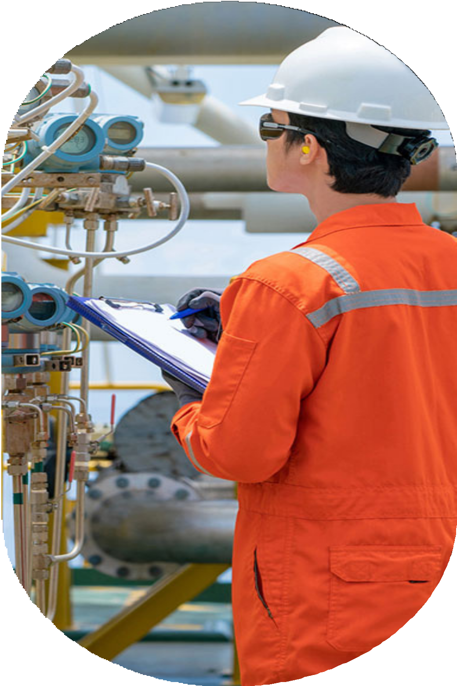
¿QUIÉNES SOMOS?
Somos una empresa de Suministros y Servicios; Nuestra principal función es la comercialización e importación de equipos, refacciones y servicios técnicos especializados para las industrias con las mejores marcas y precios en el mercado.

Slide 4

ANTECEDENTES
ISFOR S.A. de C.V. fue fundada el día 15 de Mayo del año 2015 con su
objeto principal de suministros y
la
servicios especializados para industria.
Somos una empresa de reciente creación, con personal de amplia experiencia en ventas y servicio al cliente.

Slide 5
ANTECEDENTES
Los equipos y servicios de calidad
que ofrecemos, así como la
y
solución a las necesidades
satisfacción de nuestros clientes es nuestra fuerza motivadora para seguir expandiéndonos hacia toda la República Mexicana.

Slide 6

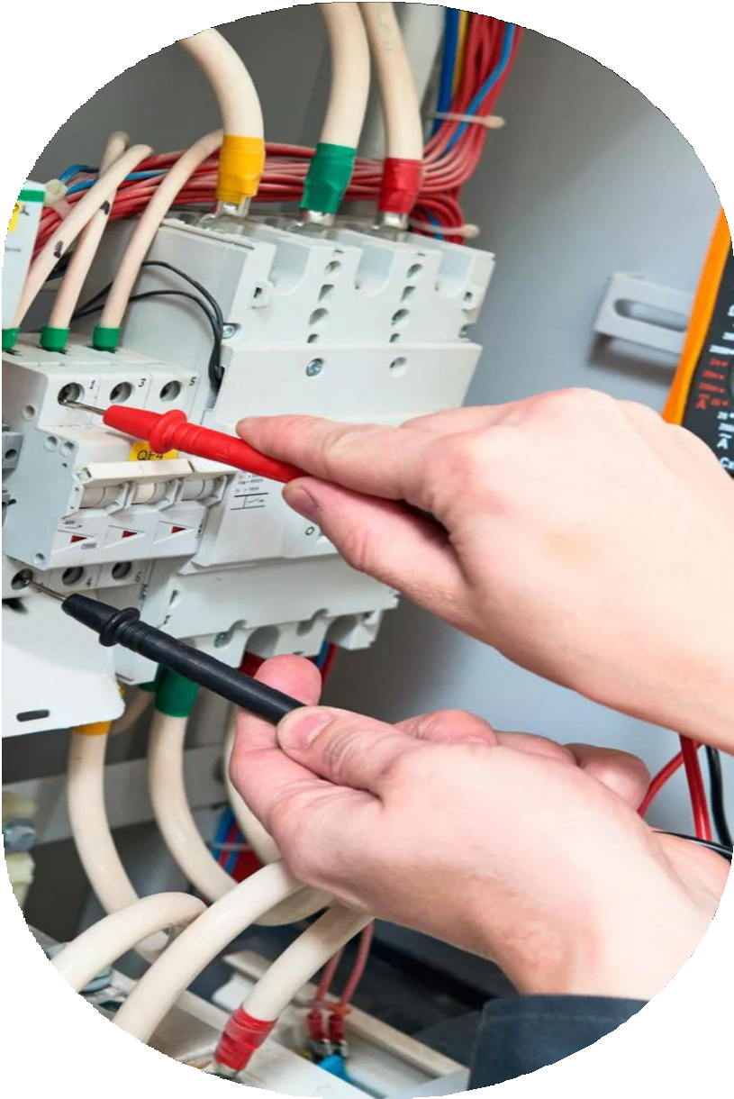
ÁREAS DE SERVICIO
Construcción de
Obra Civil: guarniciones,
Puentes, edificios,
calles, banquetas,
pintura en general.
Rehabilitación e Instalación de Alumbrado
Obra Electromecánica y Movimiento de Tierra
Ingeniería y Consultoría
Mantenimiento Predictivo, Preventivo, Correctivo
Configuración, Calibración, de Instrumentos de Medición y Control

Slide 7
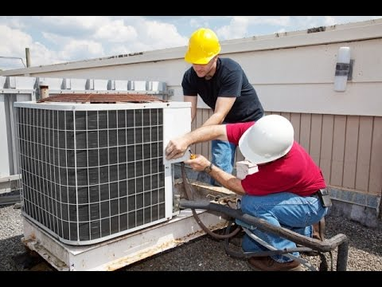
ÁREAS DE SERVICIO
Seguridad Industrial
Curso de Especialización en:
Instrumentación y Control Eléctrico y Mecánico
Sistema de Calidad
  Implementación en Sistemas de Administración de Mantenimiento
Mantenimiento y Suministro de Sistemas Integrales de Aires Acondicionados
Servicio de Suministro de Pinturas y Material Anticorrosivo
Salud Emocional (Atención Psicológica y Psicoterapéutica Individual y/o Grupal)

Slide 8

INSTRUMENTACIÓN ELECTRÓNICA INDUSTRIAL
Sistema de Control Distribuido
Sistema Automático de Detección de Gas, Fuego y Humo
Sistema Ininterrumpible de Energía
Sistema Circuito Cerrado de Televisión
Sistema de Medición de Niveles para Tanques f)Suministro, Instalación y Calibración de Instrumentación en General

Slide 9
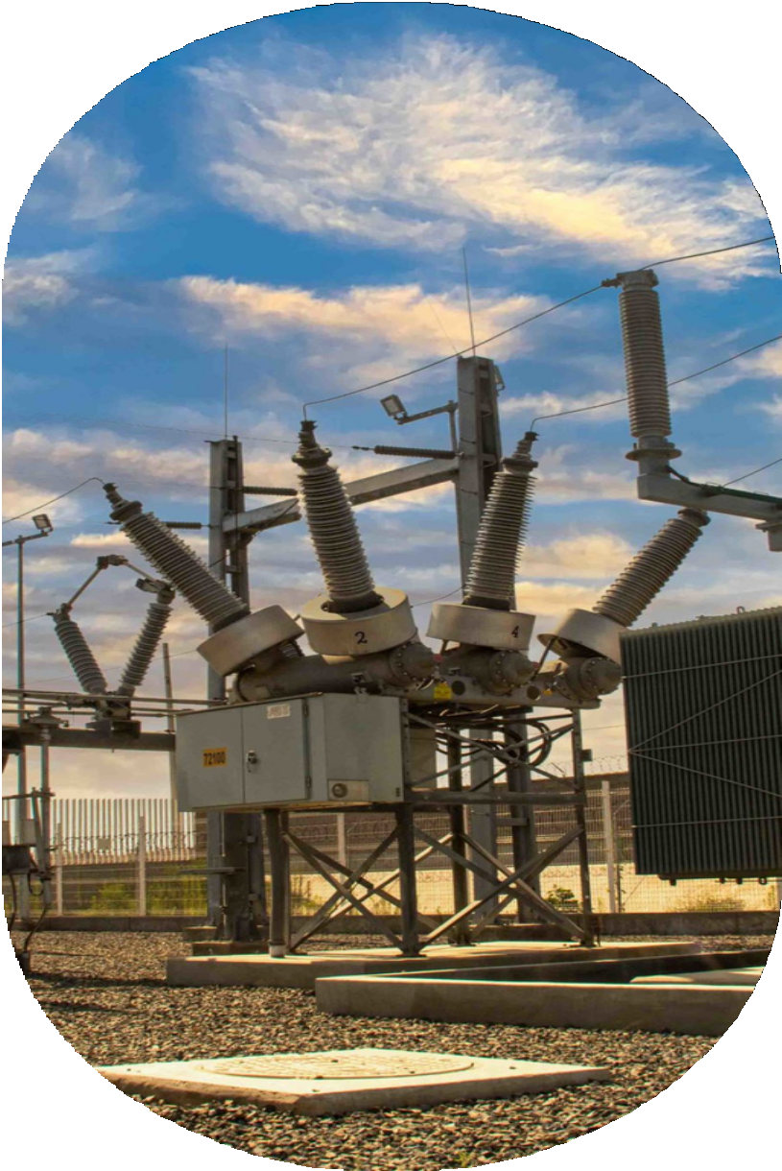
OBRA ELÉCTRICA
Mantenimiento Preventivo y correctivo a equipos de Media y Baja Tensión
Mantenimiento a Subestaciones y Transformadores
Mantenimiento a Tableros de Baja Tensión

Slide 10






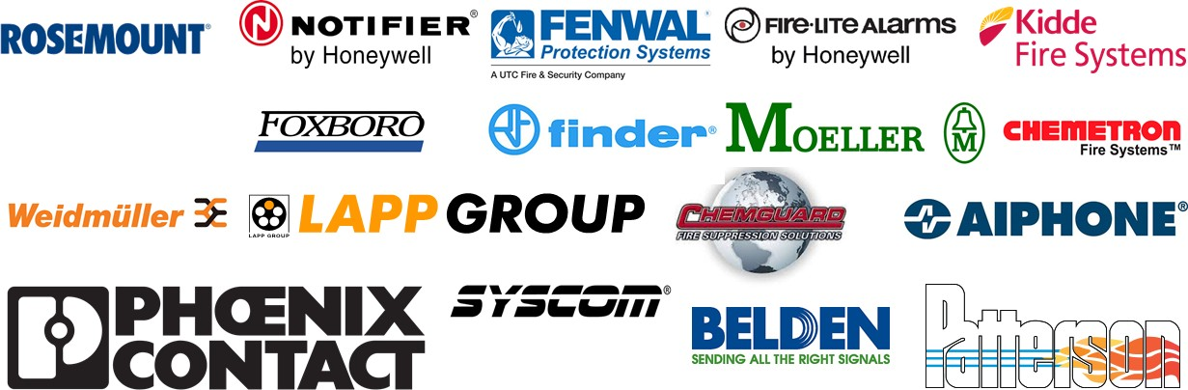

PROVEEDORES

Slide 11

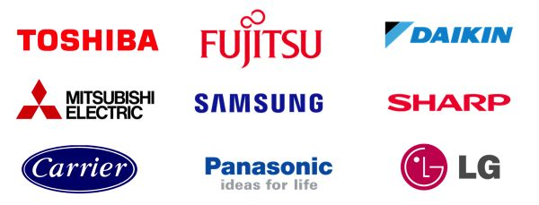




PROVEEDORES

Slide 12
PRINCIPALES CLIENTES PARA SUMINISTROS Y SERVICIOS
PEMEX Refinación
Ref. Antonio Dovalí Jaime Ref. Lázaro Cárdenas del Río Sector Ductos
PEMEX Petroquímica
Complejo Petroquímico Pajaritos Complejo Petroquímico Cangrejera Complejo Petroquímico Morelos Complejo Petroquímico Cosoleacaque
PEMEX Gas y Petroquímica Básica
CPG Cd. PEMEX
CPG Cactus
CPG Nuevo PEMEX CPG La Venta
CPG Activo Muspac
PEMEX Exploración y Producción
Activo Integral Muspac Activo Samaria Compresora Samaria II Activo Integral Bellota-Jujo

Slide 13
PRINCIPALES CLIENTES PARA SUMINISTROS Y SERVICIOS
Comisión Federal de Electricidad
CFE Laguna Verde
Industrias Privadas Mexichen S.A. de C.V. Grupo Cydsa Bayer
Tereftalatos Mexicanos S.A. de C.V.
Inophos S.A. de C.V. Grupo Celanese
Planta Praxair El Chapo

Slide 14
PRINCIPALES CLIENTES PARA SUMINISTROS Y SERVICIOS
Industrias Privadas
SAIM S.A. DE C.V.
DIAZ IGA S.A. DE C.V.
HOSPITAL MAY S.A. DE C.V.
OLMECA MAYA S.A. DE C.V.

Slide 15










PRINCIPALES CLIENTES

Slide 16

Contratos
FECHA:
14 DE MARZO DE 2018 A 11 DE SEPTIEMBRE DE 2018.
CONCEPTO DE OBRA:
MANTENIMIENTO A SUBESTACIONES DE MEDIA TENSIÓN.
EMPRESA:
DISTRIBUIDORA DE PERFUMERÍA Y POPULARES S.A. DE C.V.
LUGAR:
COATZACOALCOS
MINATITLÁN
NANCHITAL

Slide 17
Contratos
FECHA:
13 DE JULIO DE 2015 A 29 DE ENERO DE 2017
CONCEPTO DE OBRA:
“SUMINISTRO Y MANTENIMIENTO A PLANTAS DE EMERGENCIA”
EMPRESA:
ARAMON CONSTRUCCIONES S.A. DE C.V.
LUGAR:
CIUDAD DE MÉXICO

Slide 18
Contratos
FECHA:
01 DE JUNIO 2022 A 01 DE OCTUBRE DE 2022
CONCEPTO DE OBRA:
EL PROYECTO ELÉCTRICO PARA LA ACOMETIDA EN MEDIA TENSIÓN CON TR DE CAPACIDAD EN KVA; ACORDE A CUADROS DE CARGA Y CAPACIDAD NECESARIA, ASÍ COMO MEDICIÓN EN TARIFA GDMO, GESTORÍA ANTE COMISIÓN FEDERAL DE ELECTRICIDAD, VERIFICACIÓN DE INSTALACIÓN ELÉCTRICA, INSTALACIÓN DE CIRCUITO ACOMETIDA, FLETES Y MANIOBRAS PARA INSTALACIÓN Y PUESTA EN MARCHA DE: TRANSFORMADOR PEDESTAL, OPERACIÓN RADIAL, INTERRUPTOR PRINCIPAL DE BAJA TENSIÓN (GENERAL), ACORDE A CAPACIDAD DEL TRANSFORMADOR, EN EL BIEN INMUEBLE DENOMINADO RESTAURANTE – 2R , UBICADO EN CARRETERA MEXICO – TOLUCA, KM 4, RIO HONDITO, OCOYOACAC, CP 52743
EMPRESA:
TACSA, TECNOLOGÍA AGROINDUSTRIA Y CAPACITACIÓN S.A DE C.V
LUGAR:
CIUDAD DE MÉXICO
TOLUCA

Slide 19
Contratos
FECHA:
25 DE MAYO DE 2021 A 21 DE NOVIEMBRE DE 2021.
CONCEPTO DE OBRA:
MANTENIMIENTO A SUBESTACIONES DE MEDIA TENSIÓN
EMPRESA:
DISTRIBUIDORA DE PERFUMERÍA Y POPULARES S.A. DE C.V
LUGAR:
COATZACOALCOS
MINATITLÁN
NANCHITAL

Slide 20
Contratos
FECHA:
20 DE ENERO DE 2019 AL 16 DE JUNIO DE 2019
CONCEPTO DE OBRA:
MANTENIMIENTO A SUBESTACIONES DE MEDIA TENSIÓN
EMPRESA:
INSTITUTO NACIONAL DE ENFERMEDADES RESPIRATORIAS ISMAEL COSIO VILLEGAS
LUGAR:
TLALPAN

Slide 21
Contratos
FECHA:
31 DE MARZO DE 2020 A 30 DE JUNIO DE 2020
CONCEPTO DE OBRA:
MANTENIMIENTO A SUBESTACIONES DE MEDIA TENSIÓN
EMPRESA:
GOBIERNO DEL ESTADO DE VERACRUZ
LUGAR:
VERACRUZ

Slide 22
Contratos
FECHA:
29 DE AGOSTO DE 2020 A 25 DE ENERO DE 2021
CONCEPTO DE OBRA:
MANTENIMIENTO A SUBESTACIONES DE MEDIA TENSIÓN
(INCLUYE TRANSFORMADORES, TABLEROS Y PLANTAS DE EMERGENCIA)
EMPRESA:
ARAMON CONSTRUCCIONES S.A. DE C.V.
LUGAR:
CIUDAD DE MÉXICO

Slide 23
Contratos
FECHA:
04 DE DICIEMBRE DE 2022 A 04 DE MARZO DE 2023
CONCEPTO DE OBRA:
MANTENIMIENTO A PLANTAS DE EMERGENCIA
EMPRESA:
SERVICIOS AUXILIAIRES INDUSTRIALES DE MÉXICO S.A. DE C.V.
LUGAR:
CAMPECHE

Slide 24
Contratos
FECHA:
04 DE MAYO DE 2023 A 04 DE JULIO DE 2023
CONCEPTO DE OBRA:
SUMINISTRO E INSTALACIÓN DE UNA PLANTA DE EMERGENCIA
EMPRESA:
CORPORATIVO HOSPITAL SATÉLITE, S. A. DE C. V.
LUGAR:
CIUDAD DE MÉXICO

Slide 25
Contratos
FECHA:
1 DE NOVIEMBRE DE 2018 A 31 DE DICIEMBRE DE 2018.
CONCEPTO DE OBRA:
MANTENIMIENTO A SUBESTACIONES
EMPRESA:
COLSUL_ALT CA S.A. DE C.V.
LUGAR:
CIUDAD DE MÉXICO

Slide 26

CONTACTO
ISFOR S.A. de C.V.
Correo Electrónico: isfor.company@gmail.com Sitio Web: www.isforcompany.com
Dirección: Calle Baja California 407 A, Col. Petrolera C.P. 96500, Coatzacoalcos, Veracruz. México
Tel: 921 21 35 911

